Slide 1



Template?
ΙΣΤΟΛΟΓΙΑ ΚΑΙ ΕΜΒΡΥΟΛΟΓΙΑ ΑΝΑΠΝΕΥΣΤΙΚΟΥ ΣΥΣΤΗΜΑΤΟΣ
Πλιζ όχι ροζ, μωβ, πρασινο, μαρεσουν τα μπλε του εκπα
Θεόδωρος Μαριόλης Σαψάκος
Καθηγητής
Email: theodorosmariolis@yahoo.gr
Τ: 6972910328

Slide 2
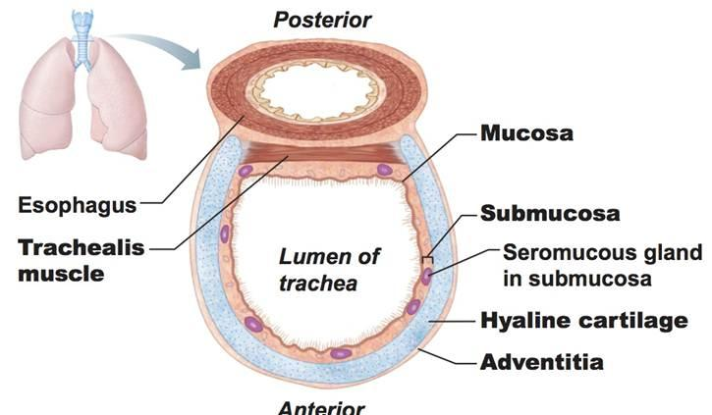
Ιστολογία Αναπνευστικού Συστήματος
Τραχειακός Μυϊκός Ιστός
Τραχεία
Βλεννογόνος Χιτώνας
Υποβλεννογόνιος Χιτώνας
Υποβλεννογόνιοι Αδένες
Υαλοειδής Χόνδρος
Περιτραχειακός Συνδετικός Ιστός
Βλεννογόνος χιτώνας
Υποβλεννόνιος
χιτώνας
Υποβλεννογόνιοι
αδένες
Τραχεία
Υαλοειδής χόνδρος
τραχειακός
μυϊκός ιστός
Περιτραχειακός
συνδετικός ιστός

Slide 3
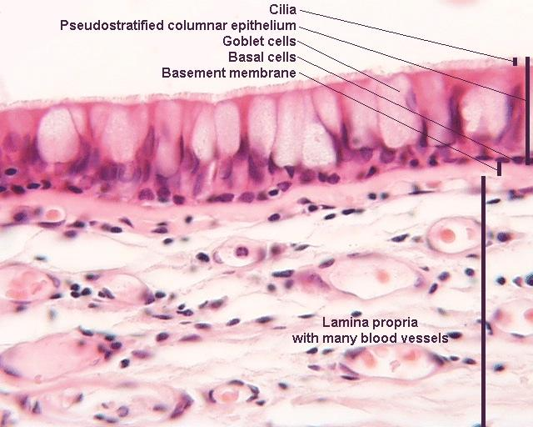
Ρινικός Βλεννογόνος
Κερατινοποιημένο Πλακώδες Επιθήλιο (Στην Είσοδο)
Ψευδοπολύστιβο Κυλινδρικό Επιθήλιο Με Κροσσούς
Αδένες

Slide 4
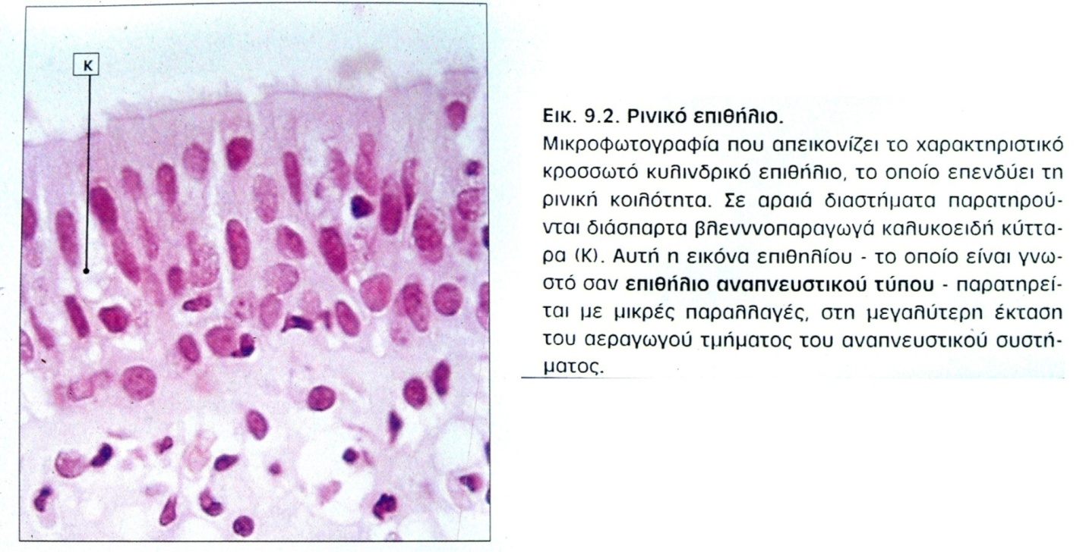
Ρινικός Βλεννογόνος
ΡΙΝΙΚΟΣ ΒΛΕΝΝΟΓΟΝΟΣ
  Κερατινοποιημένο πλακώδες επιθήλιο (στην είσοδο)
  ψευδοπολύστιβο κυλινδρικό επιθήλιο με κροσσούς
  αδένες
ΟΣΦΡΗΤΙΚΟΣ ΒΛΕΝΝΟΓΟΝΟΣ
  Αποτελείται από:
    Κυλινδρικό επιθήλιο
    Βασικά κύτταρα
    Υποστηρικτικά κύτταρα
    Κύτταρα-Υποδοχείς της όσφρησης
    και Αδένες του Bowman
Τα Κύτταρα-Υποδοχείς της όσφρησης αποτελούνται από:
  τη Δενδριτική αποφυάδα
  το Οσφητικό Κυστίδιο
  Κροσσοί
  την Κεντρομόλος αποφυάδα
  οσφρητικό νήμα
  και τον οσφρητικός βολβό.

Slide 5
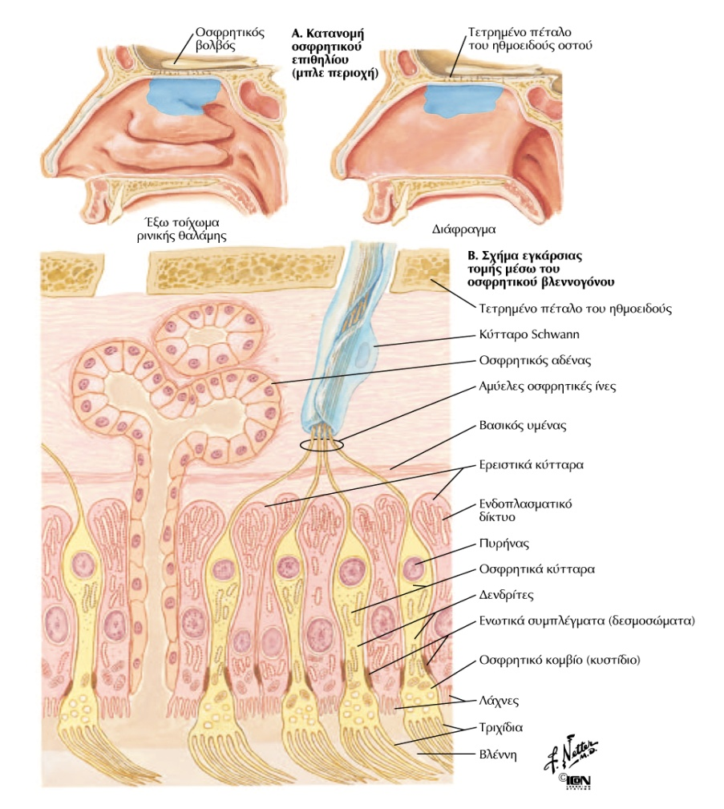
Ρινοφάρυγγας
Αποτελείται απο:
  Κυλινδρικό επιθήλιο
  Πολύστιβο Πλακώδες επιθήλιο
  Κάτω απο το επιθήλιο υπάρχει Λεμφικός ιστό που συνοδεύει τους βλεννογόνους (υποεπιθηλιακά- MALT Mucoid Associated Lymphoid Tissue)
Δακτύλιος του Waldeyer:
  Πρόκειται για λεμφοεπιθηλιακό ιστό (MALT, mucosa - associated lymphoid tissue) που αποτελείται από:
    τις αμυγδαλές (υπερώια και γλωσσική)
    και τις αδενοειδείς εκβλαστήσεις
Ο δακτύλιος του Waldeyer συμβάλλει σημαντικά στην άμυνα του οργανισμού.
Ουσιαστικά αποτελεί την πρώτη θέση επαφής των εισπνεόμενων αντιγόνων με το λεμφικό ιστό.
  Φαρυγγική Αμυγδαλή (αδενοειδείς εκβλαστήσεις)

Slide 6
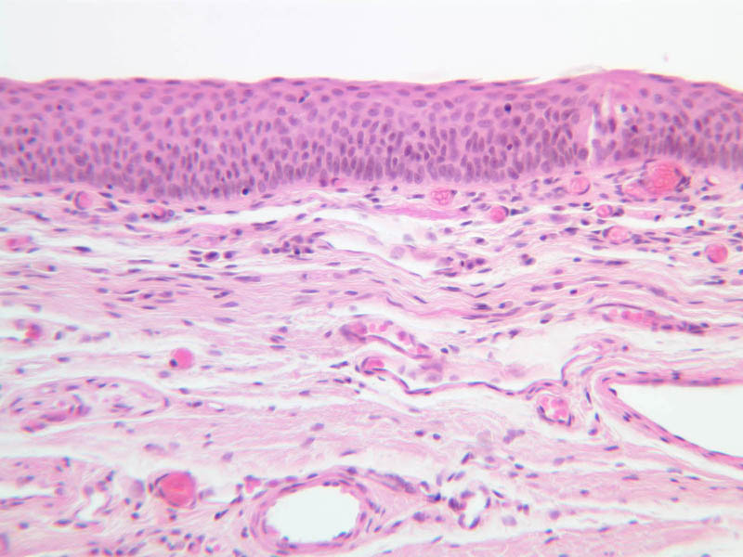
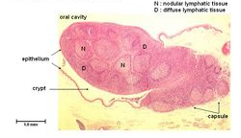

Slide 7
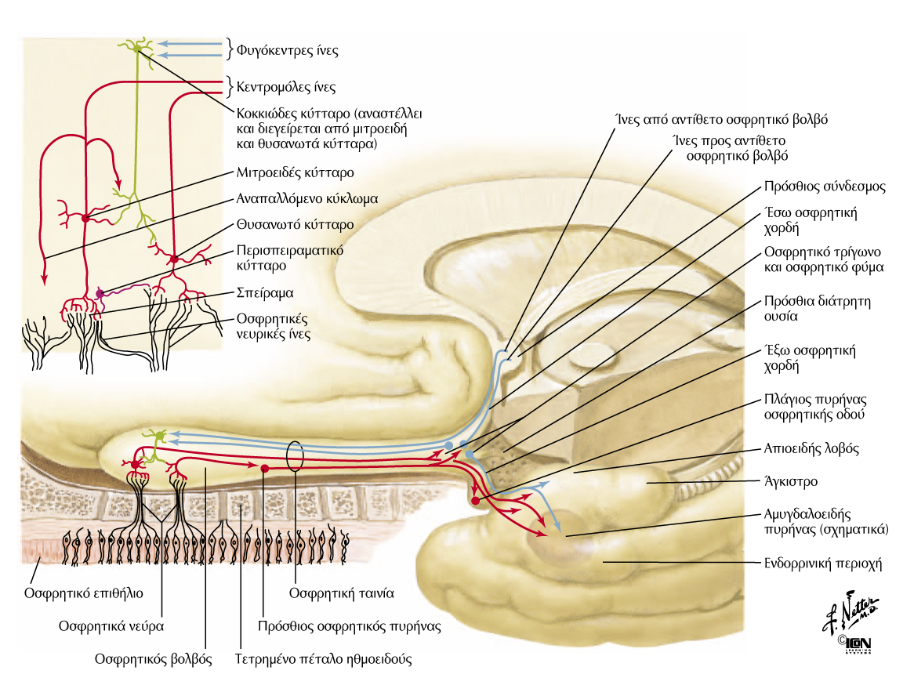
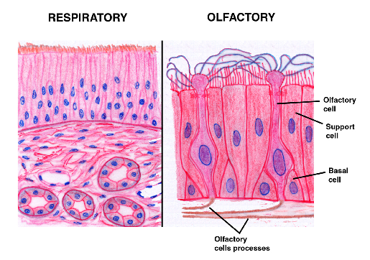

Slide 8
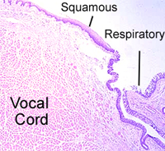
Λάρυγγας
Κοιλιαίες πτυχές:
  αποτελούνται από Κροσσωτό κυλινδρικό επιθήλιο
Φωνητικές πτυχές (γνήσιες φωνητικές χορδές):
  αποτελούνται από πολύστιβο πλακώδες επιθήλιο
  χαλαρό ινοκολλαγονώδη συνδετικός ιστό (χώρος Reinke)
  και στερούνται λεμφαγγείων
Ο Λάρυγγας αποτελείται από:
    Κοιλιαίες πτυχές (Αναπνευστικού τύπου επιθήλιο)
    Φωνητικές πτυχές (Μη κερατινοποιημένο πολυστοιβο πλακώδες επιθήλιο)
  Ανάμεσά τους η Λαρυγγική κοιλία

Slide 9
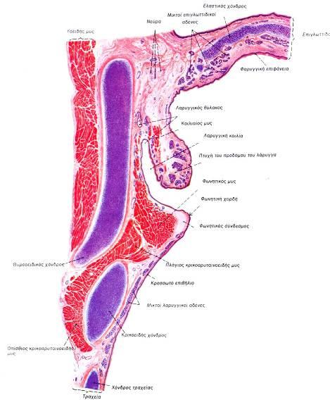
Λάρυγγας
Κοιλιακές πτυχές (Αναπνευστικού τύπου επιθήλιο)
Φωνητικές πτυχές (Μη κερατινοποιημένο πολυστρωμα πλακώδες επιθήλιο)
Ανάμεσά τους η λαρυγγική κοιλία

Slide 10
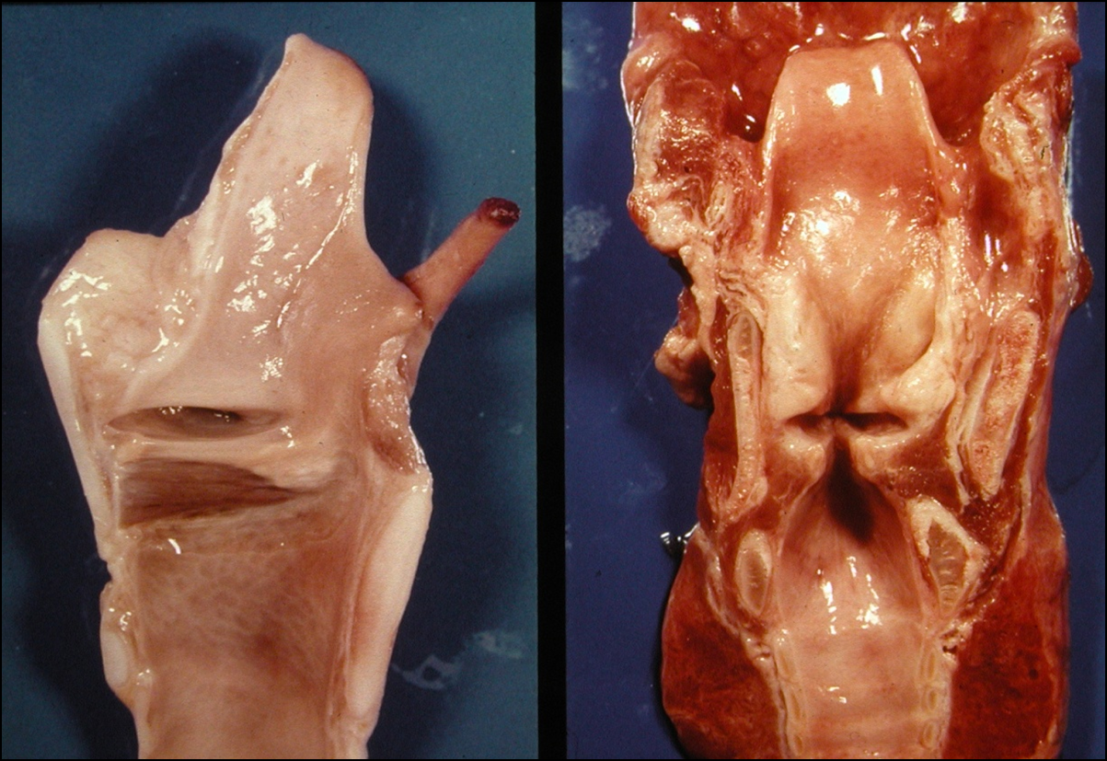

Slide 11
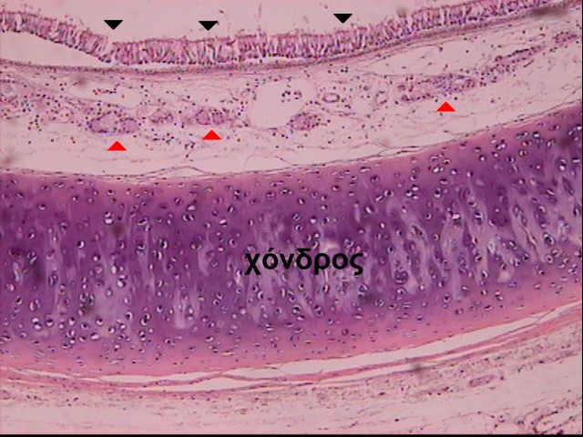
Τραχεία
Αποτελείται από:
Βλεννογόνο ο οποίος έχει κροσσωτό κυλινδρικό επιθήλιο (ψευδοπολύστιβο)
Υποεπιθηλιακούς οροβλεννώδεις αδένες
Ινοκολλαγονώδη ιστό
Χόνδρινους δακτυλίους, ελαστικές ίνες, λείες μυϊκές ίνες
Η τραχεία εσωτερικά επαλείφεται από τυπικό αναπνευστικό επιθήλιο, στην επιφάνεια του οποίου σε ορισμένες θέσεις διακρίνονται κροσσοί ή υπολείμματά τους.
Στο χόριο υπάρχουν βλεννοπαραγωγοί αδένες και εξωτερικά αυτού τα ημικρίκια από υαλοειδή χόνδρο.
Χαρακτηριστικό ψευδοπολύστιβο, κροσσωτό καλυπτήριο επιθήλιο που επαλείφει τις αεροφόρους οδούς του αναπνευστικού συστήματος.
Στην επιφάνειά του διακρίνονται κροσσοί.

Slide 12
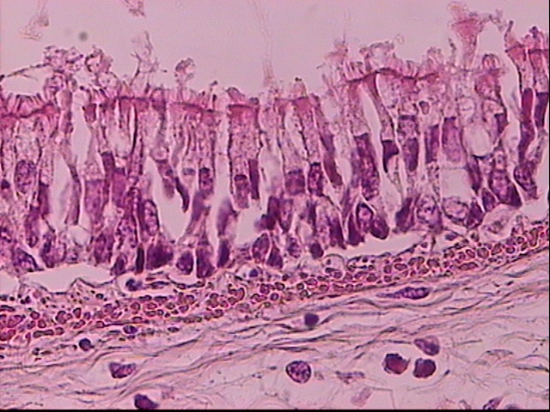
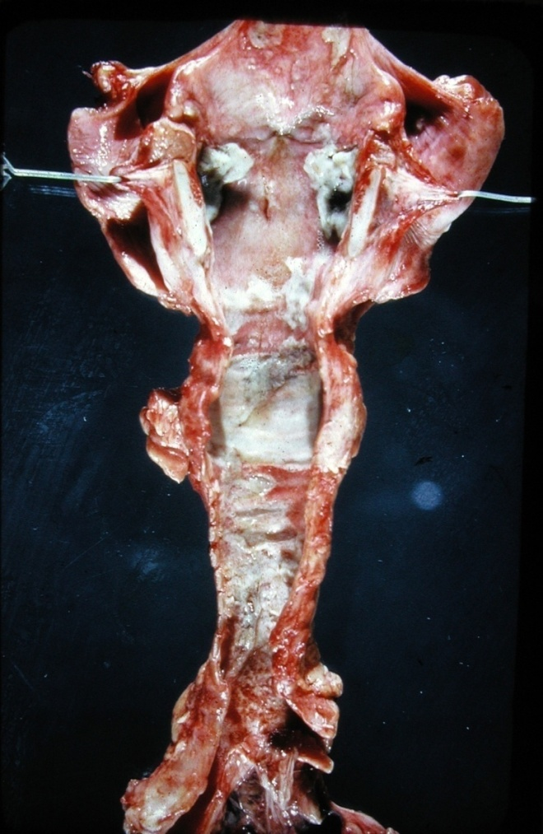
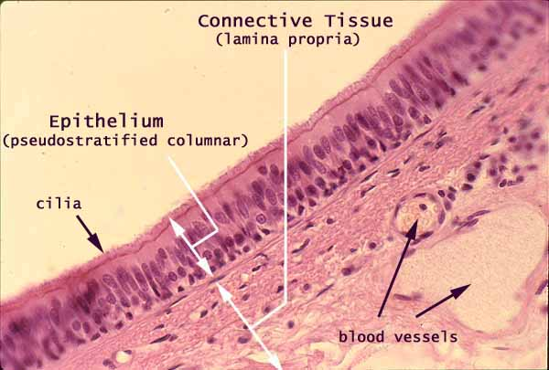
Βρόγχοι
Αποτελούνται από:
Κυλινδρικό κροσσωτό επιθήλιο ψευδοπολύστιβο
Υποεπιθηλιακό ινοκολλαγονώδη ιστό με οροβλεννώδεις αδένες
Λείες μυϊκές ίνες, ελαστικές ίνες
Χόνδρινα ημικρίκια

Slide 13
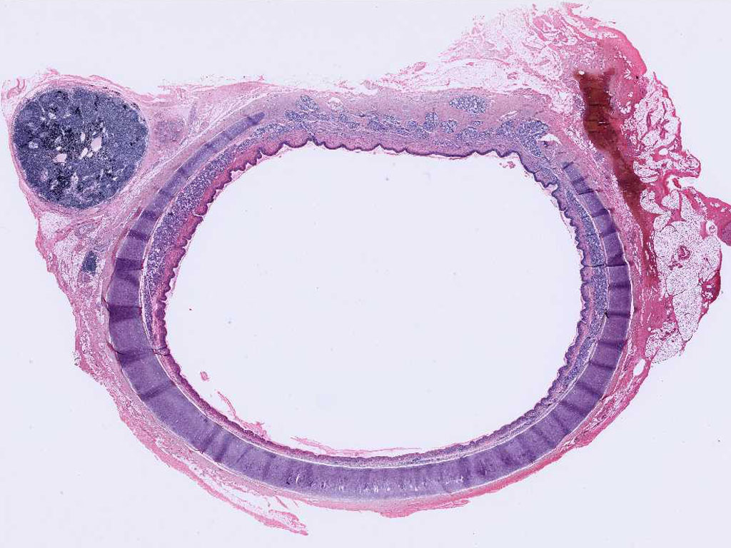
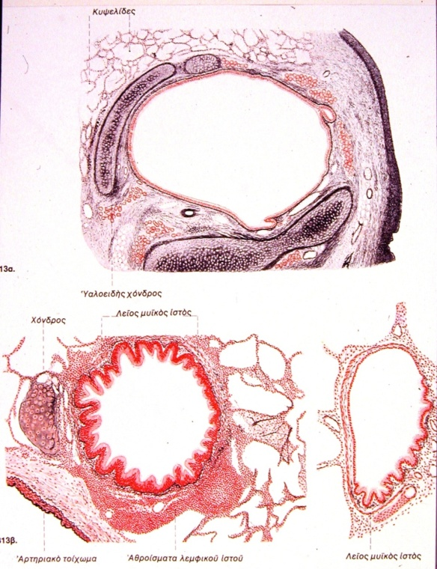
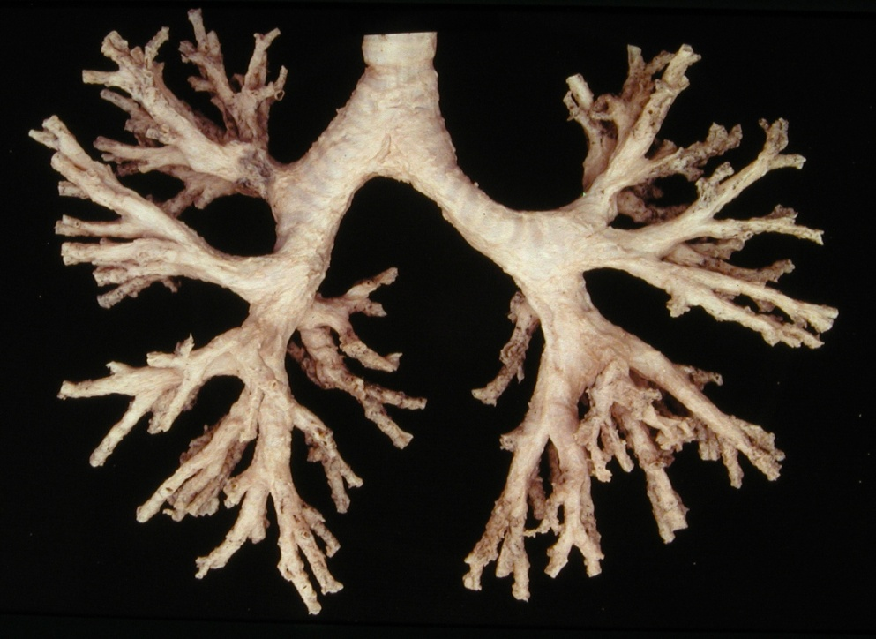
Οι Βρόγχοι (Κύριοι, Λοβαίοι, Τμηματικοί…)
Αποτελούνται από
Κροσσωτό κυλινδρικό επιθήλιο:
  Κροσσωτά κύτταρα
  Βασικά κύτταρα
  Ενδιάμεσα κύτταρα
  Καλυκοειδή κύτταρα
  Νευροενδοκρινικά κύτταρα

Slide 14
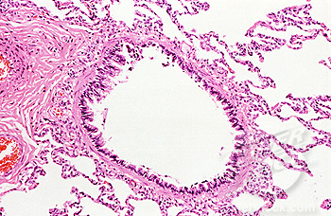
Οι Βρόγχοι (Κύριοι, Λοβαίοι, Τμηματικοί…)
Υποβλεννογόνιο χιτώνα:
  Λείες μυϊκές ίνες
  Οροβλεννώδεις αδένες
  Ελαστικές ίνες
  Κολλαγόνες ίνες
  Κύτταρα του ανοσοποιητικού συστήματος
Χόνδρο:
  Ακανόνιστη κυκλική διάταξη χόνδρινων ελασμάτων (ενδοπνευμονικά)
Τα βρογχιόλια δεν έχουν χόνδρο.

Slide 15
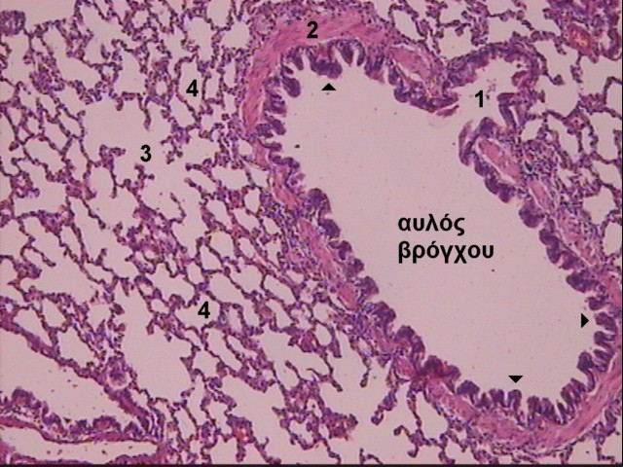
Τομή από Πνευμονικό Παρέγχυμα
Τομή από πνευμονικό παρέγχυμα στην οποία διακρίνονται:
  βρόγχος με το καλυπτήριο επιθήλιο (βέλη)
  διακλάδωση σε μικρότερο βρόγχο (1)
  και το μυϊκό του χιτώνα (2)
  κυψελωτoί πόροι (3)
  και πολλές κυψελίδες (4)
(χρώση αιματοξυλίνη-εωσίνη, μεγέθυνση Χ50).

Slide 16
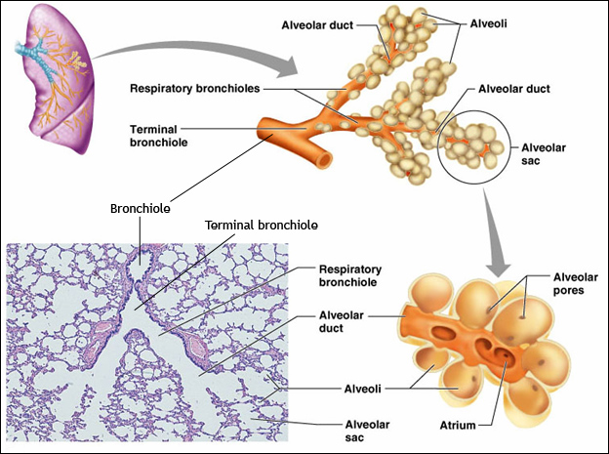
Τελικά Βρογχιόλια – Περιφερικοί Αναπνευστικοί Αγωγοί
Τα αναπνευστικά βρογχιόλια οδηγούν στους κυψελιδικούς πόρους.
Οι κυψελιδικοί πόροι οδηγούν στους κυψελιδικούς σάκους και τις κυψελίδες.

Slide 17
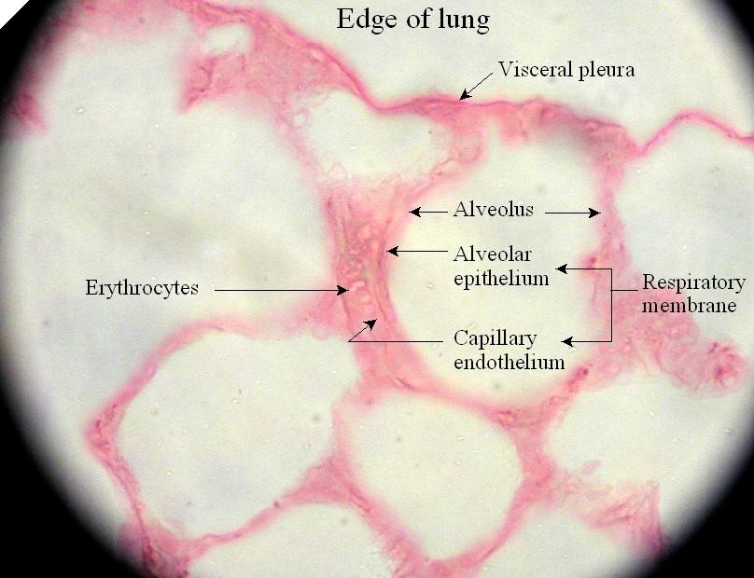
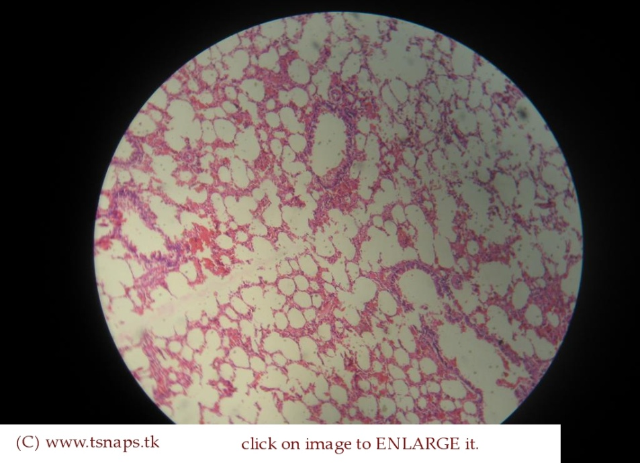
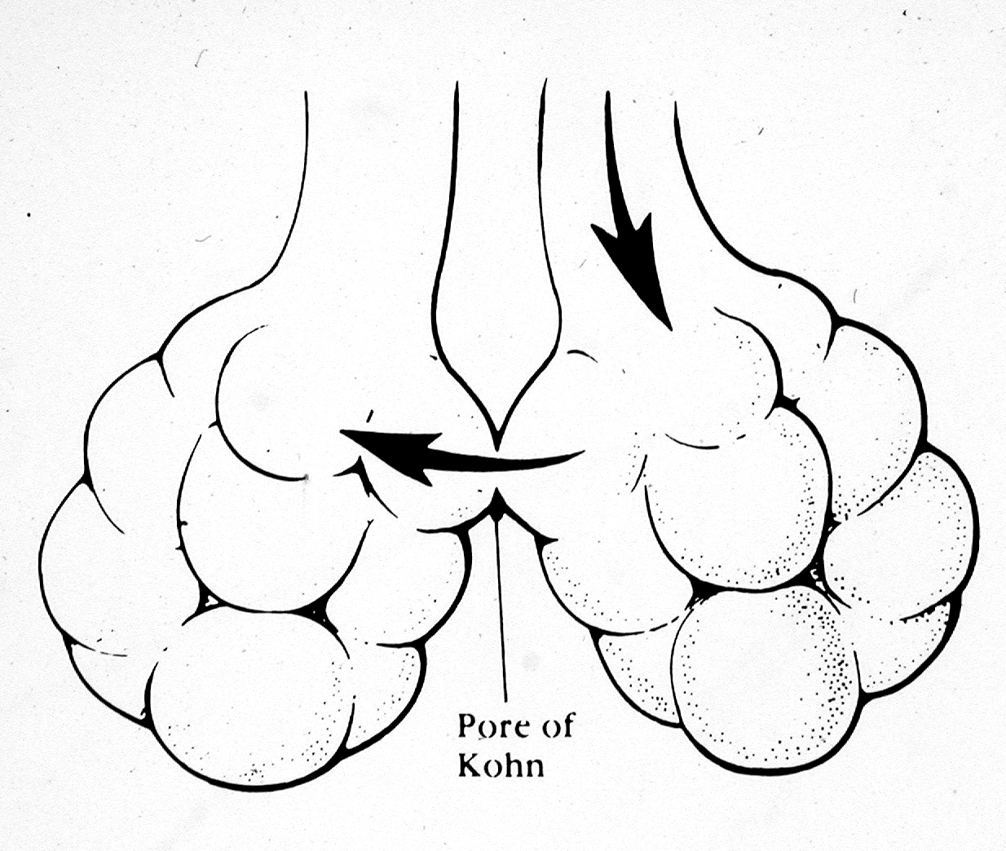
Αναπνευστικό Βρογχιόλιο
Το αναπνευστικό βρογχιόλιο επενδύεται από κυβοειδές κροσσωτό επιθήλιο.
Οι κυψελιδικοί πόροι και οι κυψελιδικοί σάκοι έχουν κυψελίδες.
Οι κυψελίδες επικοινωνούν μεταξύ τους με τους πόρους του Kohn.

Slide 18
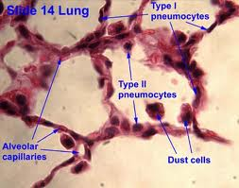
Κυτταρικά Στοιχεία Των Κυψελίδων
Οι κυψελίδες αποτελούνται από:
Πνευμονοκύτταρα τύπου 1: είναι το 40% του αριθμού των κυττάρων αλλά καλύπτουν το 90% της επιφάνειας, έχουν λεπτό κυτταρόπλασμα και είναι τοποθετημένα πάνω στη βασική μεμβράνη.
Πνευμονοκύτταρα τύπου 2: είναι το 60% του αριθμού των κυττάρων αλλά καλύπτουν το 5–10% της επιφάνειας, παράγουν τον επιφανειοδραστικό παράγοντα (surfactant), φωσφολιπίδια, πρωτεΐνες, γλυκοζαμινογλυκάνες.
Κυψελιδικά μακροφάγα: φαγοκυττάρωση.
Ελαστίνη.

Slide 19
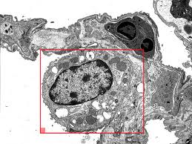
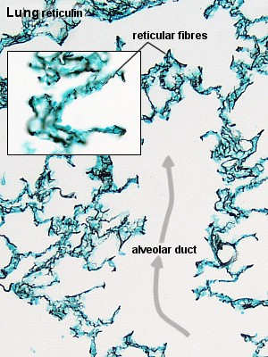

Slide 20
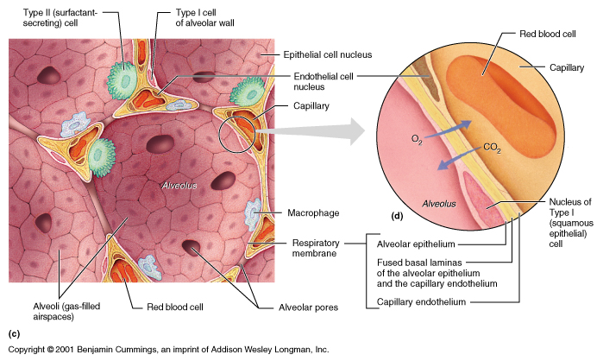
Κυψελιδο‑Τριχοειδική Μεμβράνη
Η κυψελιδο‑τριχοειδική μεμβράνη έχει ιδιαίτερη σημασία στην ανταλλαγή των αερίων και αποτελείται από:
Πνευμονοκύτταρο τύπου 1 (που βρίσκεται στην κυψελίδα).
Βασική μεμβράνη.
Τριχοειδές αγγείο.
Η ανταλλαγή των αερίων στη ΧΑΠ έχει πρόβλημα στην κυψελιδο‑τριχοειδική μεμβράνη.

Slide 21
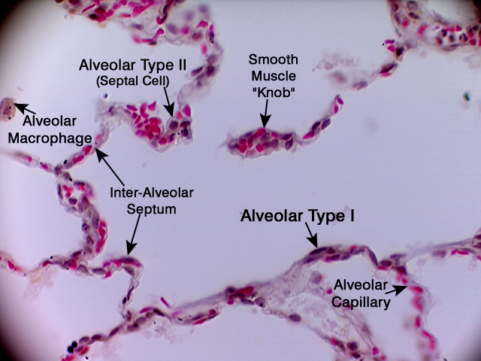
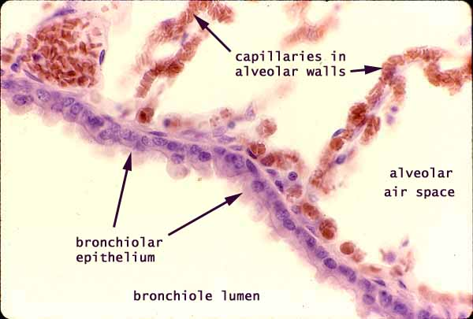
Κυψελιδο‑Τριχοειδική Μεμβράνη – Φραγμός
Ο φραγμός μεταξύ αέρα και αίματος στις πνευμονικές κυψελίδες είναι πολύ λεπτός.
Αποτελείται από το επιθήλιο των κυψελίδων.
Από αποπλατυσμένα πνευμονοκύτταρα τύπου 1.
Από τον κοινό βασικό υμένα του επιθηλίου των κυψελίδων και των τριχοειδών.
Από το ενδοθήλιο.
Διακρίνονται ερυθρά αιμοσφαίρια μέσα στα αγγεία.

Slide 22
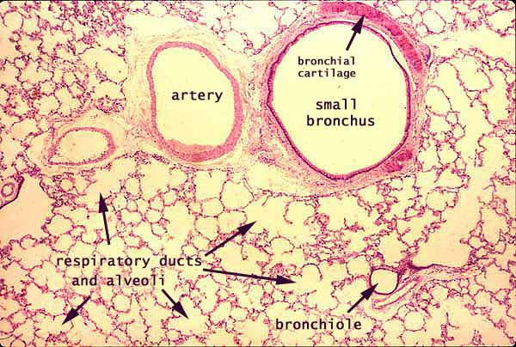
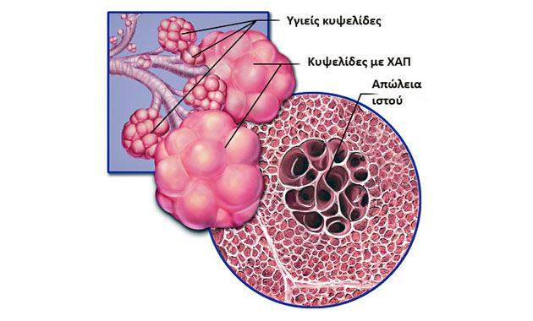
Χρόνια Αποφρακτική Πνευμονοπάθεια (ΧΑΠ)
είναι η χρόνια απόφραξη των βρόγχων (αεραγωγών)
χαρακτηρίζεται από ελαττωμένη ροή αέρα
είναι μερικώς αναστρέψιμη
Οι βρόγχοι διακρίνονται σε κεντρικούς αεραγωγούς (μετά την τραχεία, διάμετρος > 2 mm) και περιφερικούς (διάμετρος < 2 mm)
Χρόνιο ερέθισμα (π.χ. κάπνισμα) → φλεγμονή, τοπικό οίδημα, υπεραπαραγωγή βλέννας από υποβλεννογόνιους αδένες και καλυκοειδή κύτταρα
Τα καλυκοειδή κύτταρα αυξάνονται και εμφανίζονται και στους περιφερικούς βρόγχους
Εμπλέκονται λευκοτριένια, ιντερλευκίνες, παράγοντες νέκρωσης όγκου κλπ
Με τον χρόνο: μεταπλασία επιθηλίου (από κυλινδρικά κροσσωτά σε πλακώδη), απώλεια/δυσλειτουργία κροσσών → ανεπαρκής αποβολή βλέννας
Αποτέλεσμα: απόφραξη μικρών αεραγωγών, παράταση φλεγμονής, καταστροφή κυψελίδων (πνευμονικό παρέγχυμα) → εμφύσημα
που είναι βλάβη μόνιμη των πνευμόνων

Slide 23
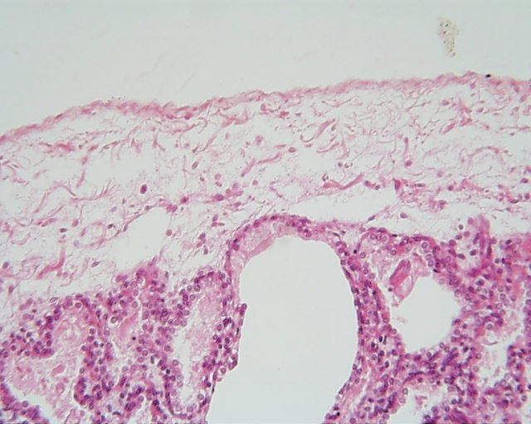
Υπεζωκότας
Αποτελείται από
μεσοθηλιακά κύτταρα
κολλαγόνες ίνες
ελαστικές ίνες
λείες μυϊκές ίνες
λεμφαγγεία
αγγεία
νεύρα

Slide 24
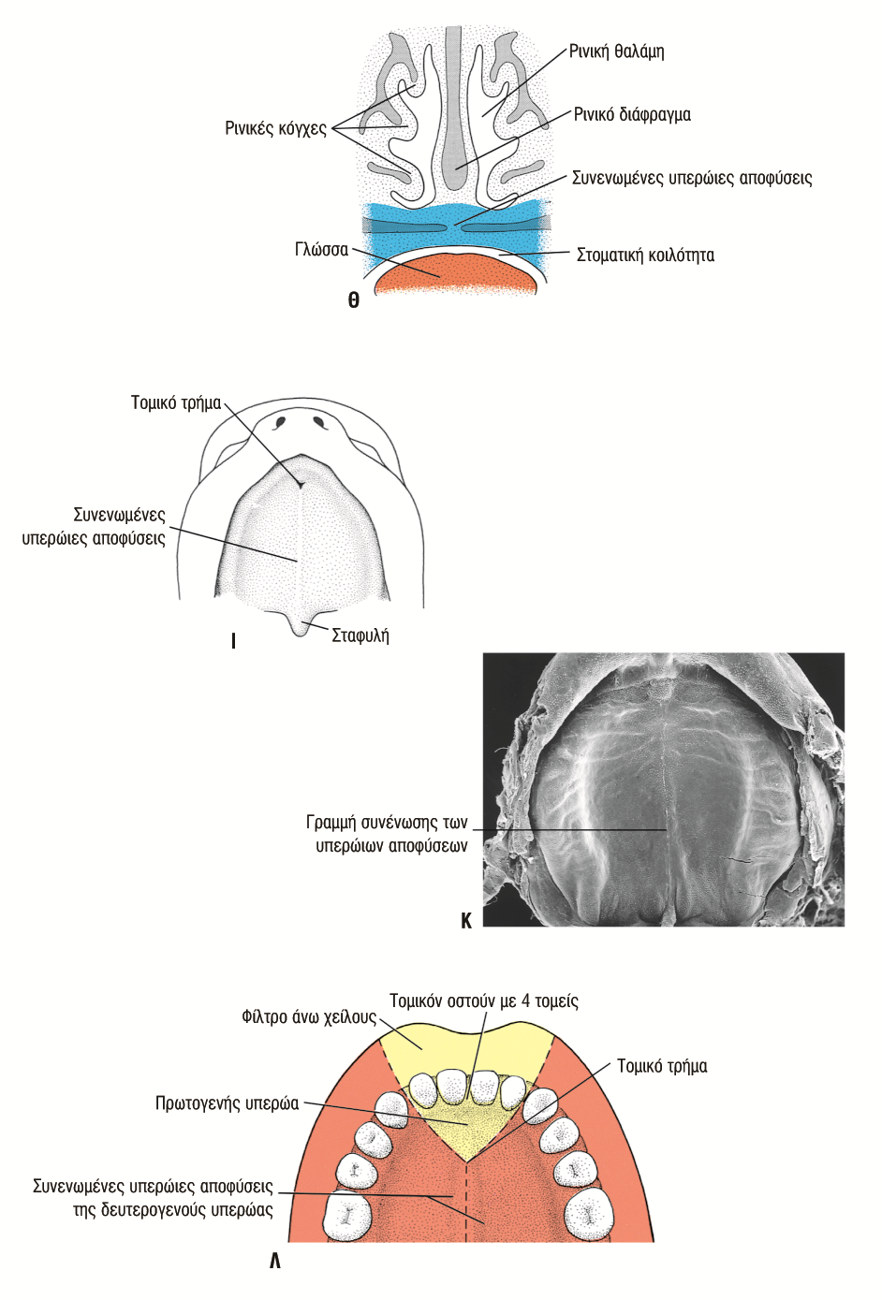
Εμβρυολογία Αναπνευστικού Συστήματος – Σχηματισμός Υπερώας
Η ανώτερη αναπνευστική οδός σχηματίζεται από το πρόσθιο έντερο, το ανώτερο τριτημόριο της αρχέγονης στοματικής κοιλότητας και τους ρινικούς θυλάκους
Οι υπερώιες αποφύσεις αναπτύσσονται στη μέση γραμμή και διαιρούν την αρχέγονη στοματική κοιλότητα σε ρινική και στοματική μοίρα
Στην 5η–6η εβδομάδα σχηματίζεται η στοματορινική μεμβράνη που διαχωρίζει τους ρινικούς σάκους από την αρχέγονη στοματική κοιλότητα
Ο ιστός μεταξύ τους σχηματίζει την πρωτογενή υπερώα
Οι υπερώιες αποφύσεις από την άνω γναθιαία απόφυση σχηματίζουν τη δευτερογενή υπερώα
Το ρινικό διάφραγμα αναπτύσσεται στη μέση γραμμή
Η υπερώα σχηματίζεται από τη συνένωση πρωτογενούς και δευτερογενούς υπερώας και από τη συνένωση των υπερώιων αποφύσεων με το ρινικό διάφραγμα

Slide 25
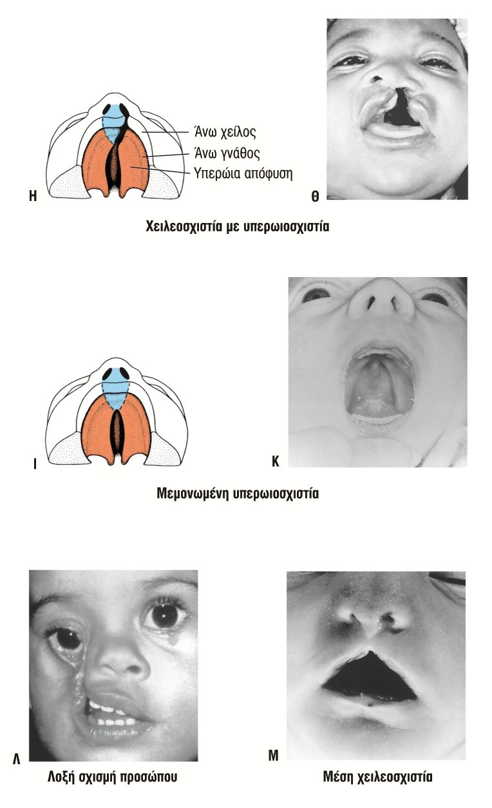
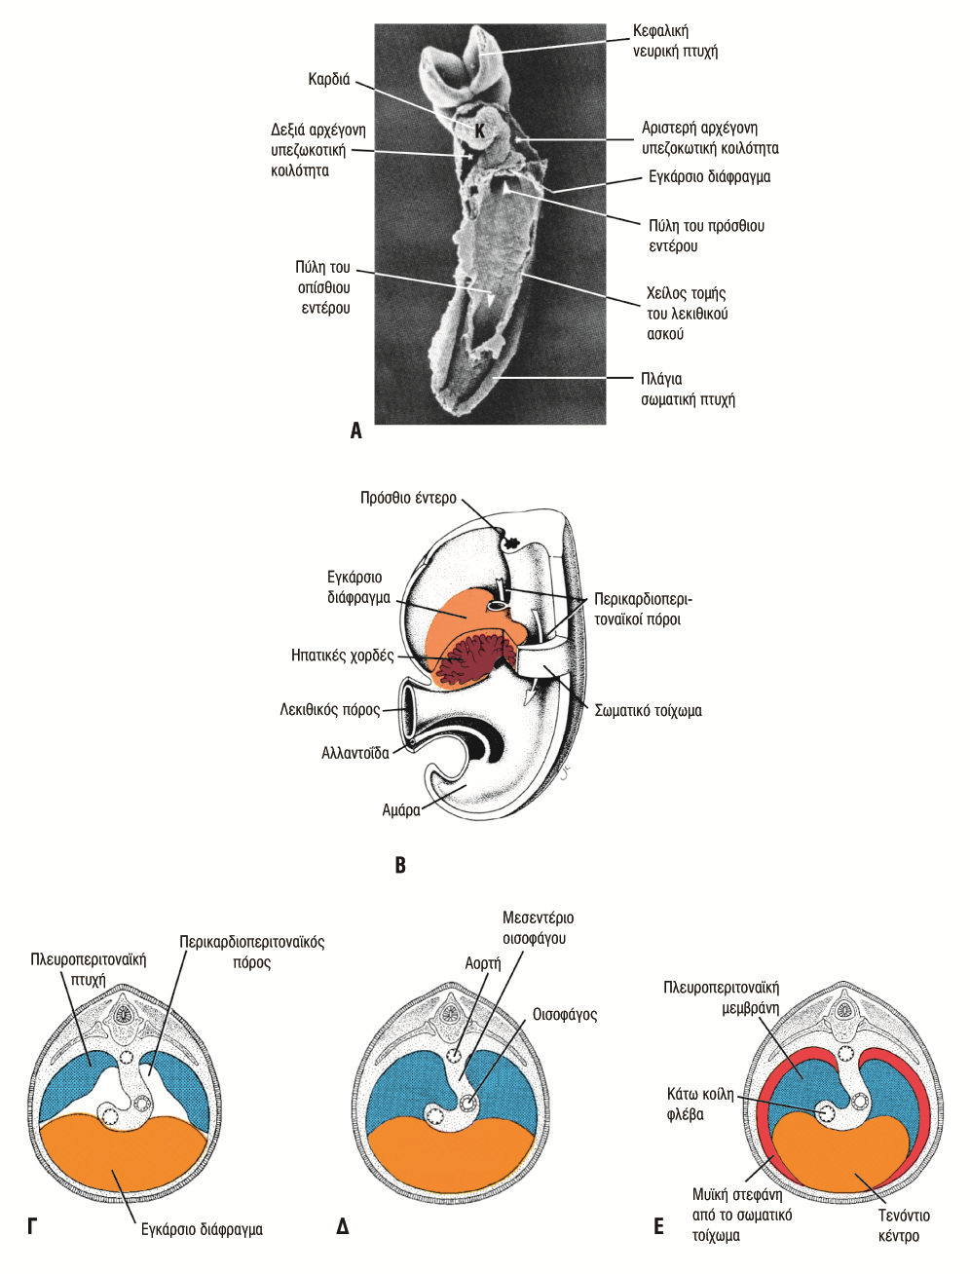
Σχηματισμός Υπεζωκοτικών Κοιλοτήτων
Το ενδοεμβρυϊκό κοίλωμα
αρχικά είναι συνεχές
και κατά την 5η–6η εβδομάδα
διαιρείται σε επιμέρους κοιλότητες
την περικαρδιακή
την υπεζωκοτική
και την περιτοναϊκή
Αυτό γίνεται
μέσω των πλευροπεριτοναϊκών υμένων
και των πλευροκαρδιακών πτυχών

Slide 26
Διαίρεση Κοιλοτήτων – Ανάπτυξη Διαφράγματος
Το εγκάρσιο διάφραγμα και οι πλευροπεριτοναϊκοί υμένες διαχωρίζουν την περιτοναϊκή από την υπεζωκοτική κοιλότητα και την περικαρδιακή
Ο πλευροπεριτοναϊκός υμένας διαχωρίζει την περικαρδιακή κοιλότητα από την περιτοναϊκή κοιλότητα
Η πλευροπερικαρδιακή πτυχή διαχωρίζει την περικαρδιακή κοιλότητα από την υπεζωκοτική κοιλότητα
Η διαίρεση των κοιλοτήτων ολοκληρώνεται την 7η εβδομάδα
Μεσοθηλιακά κύτταρα σχηματίζουν τον σπλαχνικό και τον τοιχωματικό υπεζωκότα

Slide 27
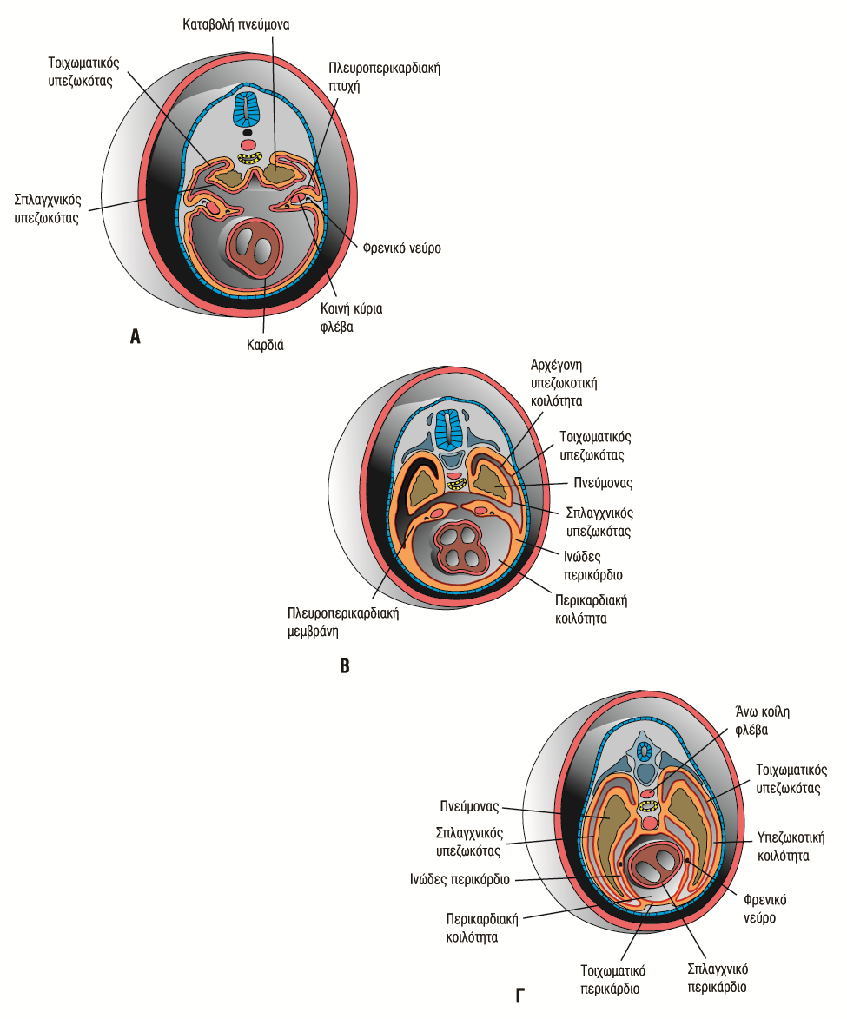
Ανάπτυξη Του Διαφράγματος
Το διάφραγμα έχει τέσσερις καταβολές:
εγκάρσιο διάφραγμα
πλευροπεριτοναϊκοί υμένες
μεσεντέριο οισοφάγου
μυοτόμια των αυχενικών σωμιτών
Στην πορεία του («προς τα κάτω») παρασύρει το φρενικό νεύρο (Α3, Α4, Α5)
Ελλείμματα του διαφράγματος σχηματίζουν συγγενείς κήλες Morgani και Bockdalek

Slide 28
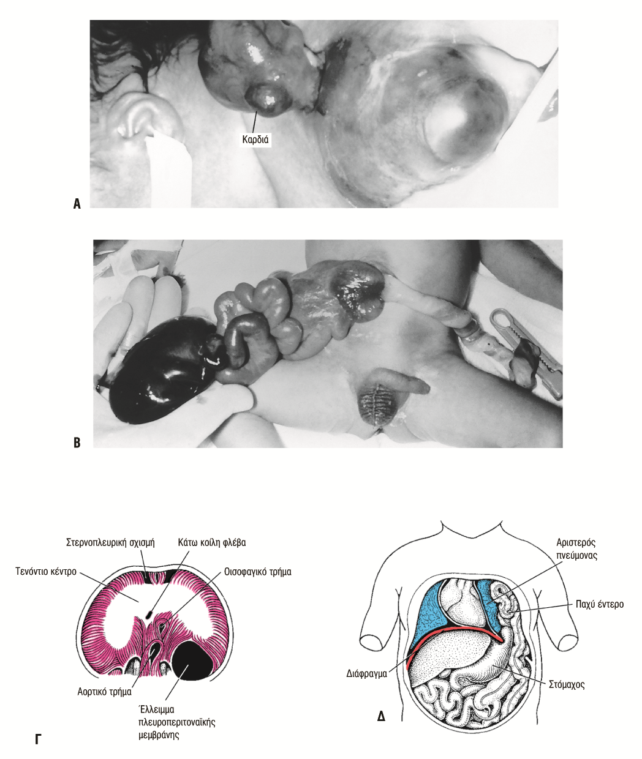

Slide 29
Οι Αεροφόρες Οδοί από την 4η μέχρι την 7η Εβδομάδα
Λαρυγγοτραχειακό εκκόλπωμα αναπτύσσεται κοιλιακά από το πρόσθιο έντερο
4η–5η εβδομάδα διαιρείται δίνοντας το αριστερό και το δεξιό βρογχοπνευμονικό βλάστημα
Δημιουργούνται οι πρωτοταγείς βρόγχοι (κύριοι βρόγχοι)
Στην επόμενη διαίρεση σχηματίζονται οι λοβοί των πνευμόνων με τους δευτερογενείς (λοβαίους) βρόγχους
Οι δευτερογενείς (λοβαίοι) βρόγχοι διαιρούνται σε τριτογενείς (τμηματικούς) λοβαίους βρόγχους

Slide 30
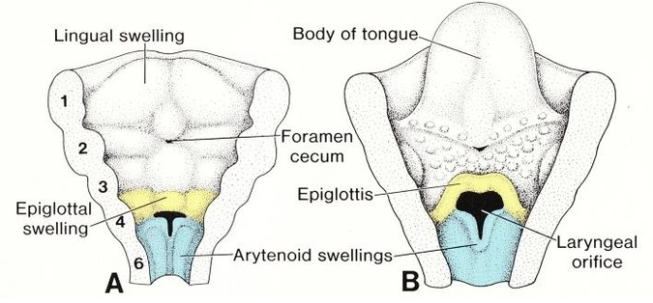

Slide 31
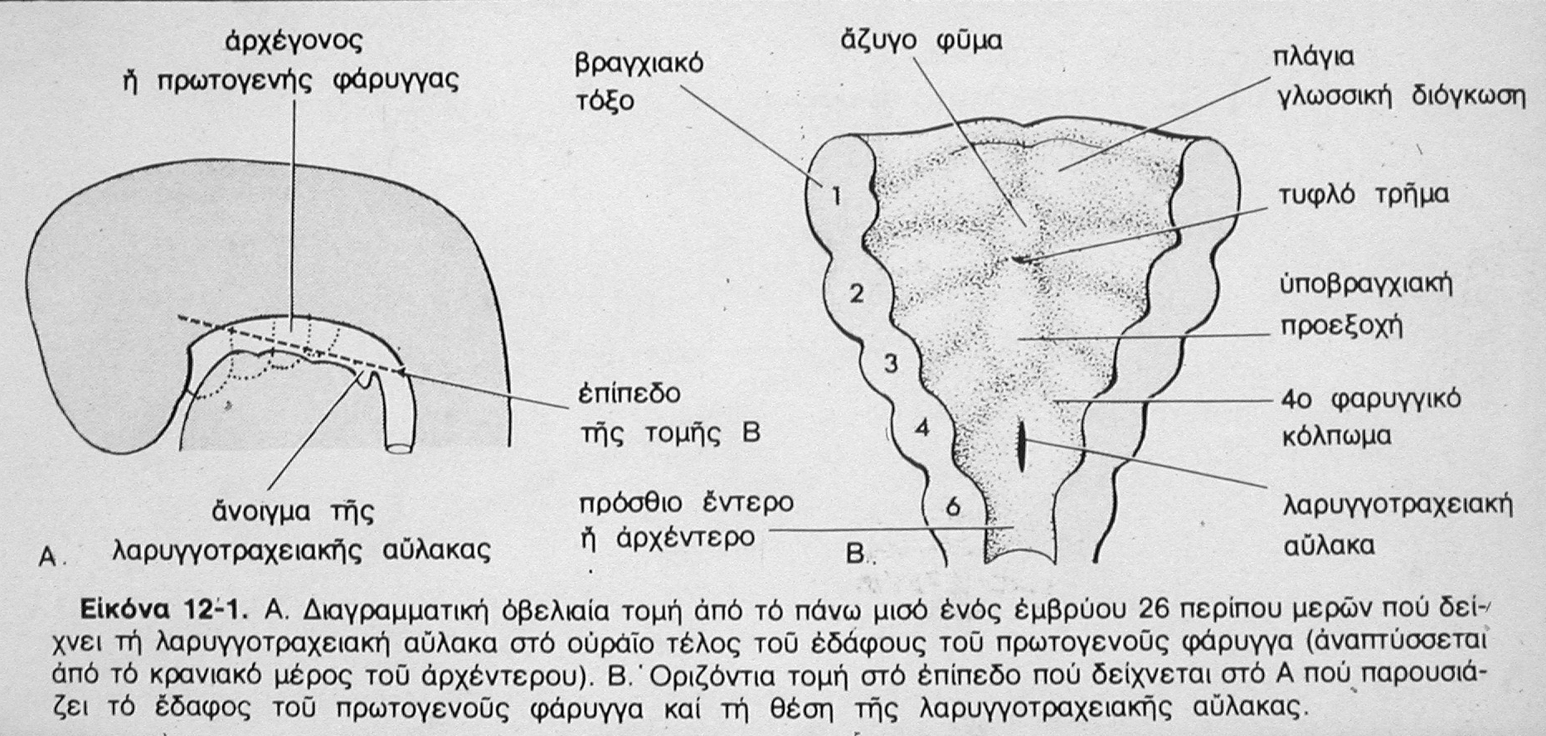

Slide 32
Οι Αεροφόρες Οδοί από την 4η μέχρι την 7η Εβδομάδα
Το λαρυγγοτραχειακό εκκόλπωμα αποτελείται από τη σπλαγχνόπλευρα
Το ενδόδερμα θα σχηματίσει το επιθηλιακό παρέγχυμα των μελλοντικών αεροφόρων οδών
Το μεσόδερμα θα σχηματίσει το στρώμα του συνδετικού ιστού

Slide 33
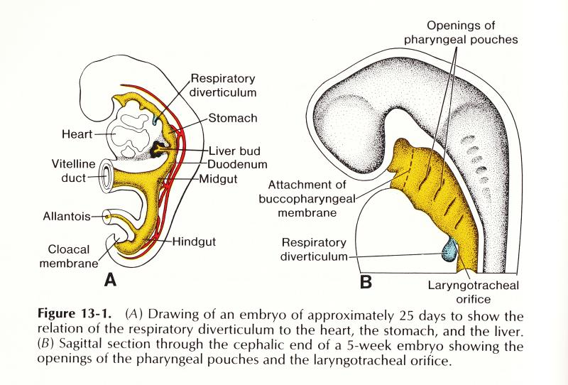

Slide 34
Οι Αεροφόρες Οδοί από την 7η μέχρι την 10η Εβδομάδα
Οι χόνδροι του λάρυγγα
Οι χόνδρινοι δακτύλιοι της τραχείας και των μεγαλύτερων βρόγχων
Έχουν σχηματιστεί στο τέλος της 10ης εβδομάδας
Οι βρόγχοι συνεχίζουν τη διακλάδωσή τους
Οι αρτηρίες διακλαδίζονται μαζί τους βρόγχους
Οι φλέβες αναπτύσσονται μεταξύ των πνευμονικών τμημάτων

Slide 35
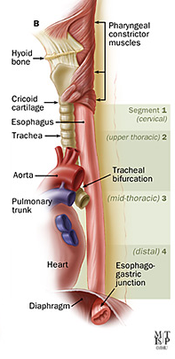
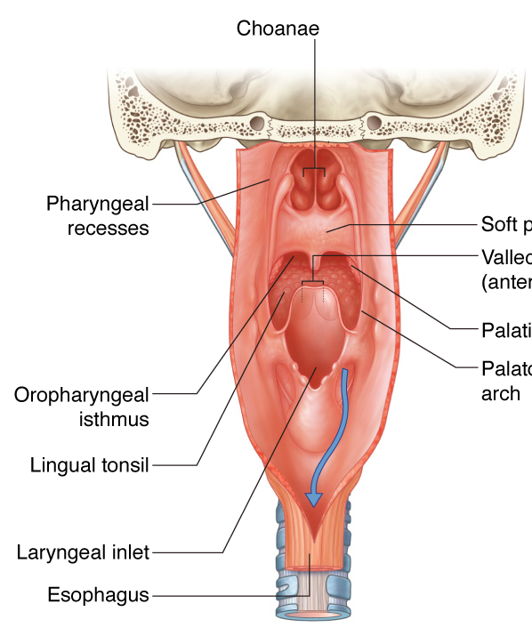
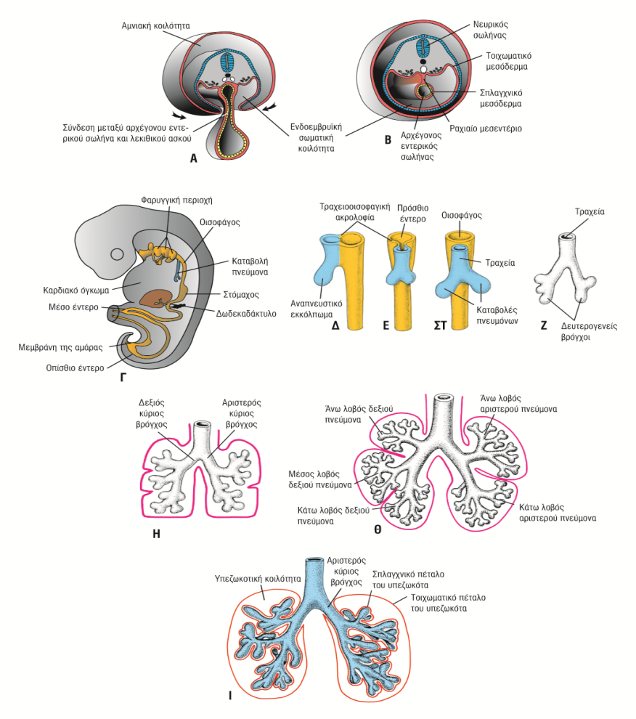

Slide 36
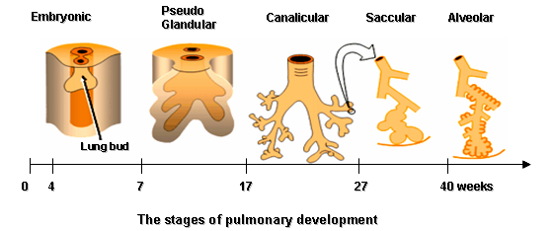
Στο τέλος της 10ης εβδομάδας
έχουν σχηματιστεί οι χόνδροι του λάρυγγα, της τραχείας και των μεγαλύτερων βρόγχων.
Αναπτύσσονται και διαιρούνται σε μικρότερους κλάδους οι πνευμονικές αρτηρίες και οι πνευμονικές φλέβες

Slide 37
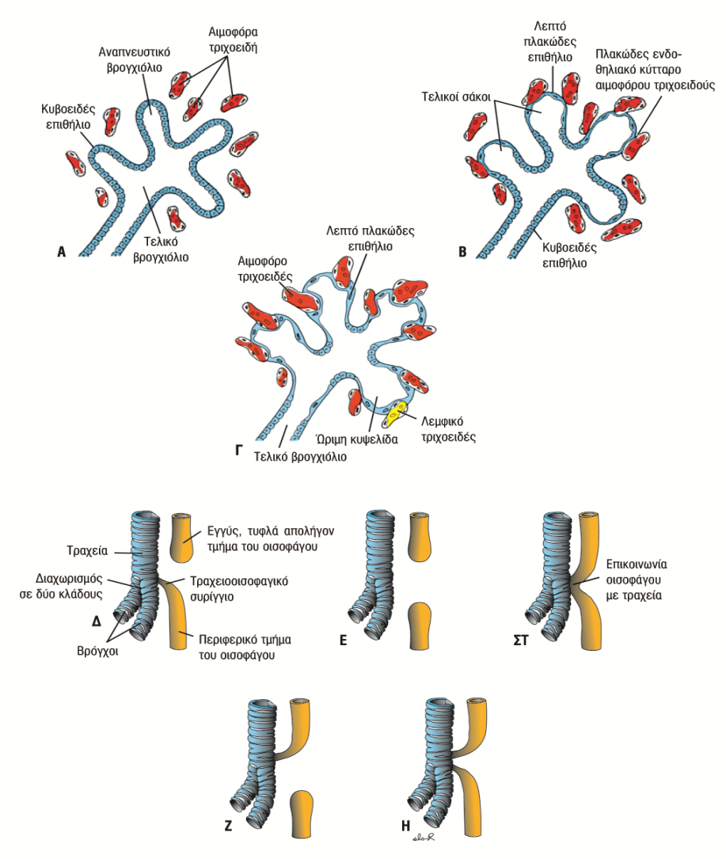
Ανάπτυξη Βρογχιολίων και Κυψελίδων
Οι τριτογενείς βρόγχοι συνεχίζουν να διαιρούνται αρκετές φορές
το σύνολο των διαδοχικών διαιρέσεων κυμαίνεται από 23 έως και πάνω από 30
Οι βρόγχοι μεταπίπτουν σε βρογχιόλια όπου δεν υπάρχει υαλοειδής χόνδρος στα τοιχώματά τους.
Το βρογχικό δέντρο τερματίζεται στις κυψελίδες που είναι σακοειδείς δομές όπου πραγματοποιείται η ανταλλαγή των αερίων.

Slide 38
Ωρίμανση του Βρογχικού Επιθηλίου
Η τραχεία και οι μεγαλύτεροι βρόγχοι επενδύονται από ψευδοπολύστιβο κυλινδρικό επιθήλιο (αναπνευστικό επιθήλιο) με κροσσούς και βλεννοπαραγωγά καλυκοειδή κύτταρα.
Το επιθήλιο γίνεται μονόστιβο κυβοειδές στους μικρότερους βρόγχους και μονόστιβο πλακώδες στις ώριμες κυψελίδες.
Την 20η εβδομάδα, όλο το επιθήλιο είναι μονόστιβο κυβοειδές στους μικρότερους βρόγχους και μονόστιβο πλακώδες στις κυψελίδες.
Στον 6ο μήνα οι μελλοντικές κυψελίδες είναι αρκετά ώριμες για να μπορεί να γίνει η ανταλλαγή των αερίων αλλά δεν παράγεται ο επιφανειοδραστικός παράγοντας από τα κύτταρα τύπου ΙΙ

Slide 39
Ανάπτυξη των Πνευμόνων
Εμβρυϊκή περίοδος (4‑5 εβδομάδες)
Ψευδοαδενική περίοδος (5‑16 εβδομάδες)
Περίοδος σχηματισμού του βρογχικού δέντρου (16‑26 εβδομάδες)
Περίοδος σχηματισμού των σάκκων (26 εβδομάδες – γέννηση)
Κυψελιδική περίοδος (γέννηση – παιδική ηλικία)
Περίοδος ωρίμανσης αγγειακής μικροκυκλοφορίας (γέννηση – παιδική ηλικία)

Slide 40
Εμβρυϊκή Περίοδος (4η‑5η εβδομάδα ανάπτυξης)
Αναπτύσσονται οι τραχειοοισοφαγικές πτυχές και ενώνονται για να σχηματίσουν το τραχειοοισοφαγικό διάφραγμα
Διαχωρισμός του αρχέγονου σε λαρυγγοτραχειακό σωλήνα και οισοφάγο
4η εβδομάδα ανάπτυξη τραχείας – βρογχοπνευμονικών καταβολών
Το ενδόδερμα του λαρυγγοτραχειακού σωλήνα σχηματίζει: το επιθήλιο, τους αδένες
Από το σπλαχνικό μεσέγχυμα σχηματίζονται: ο συνδετικός ιστός, οι μύες και οι χόνδροι

Slide 41
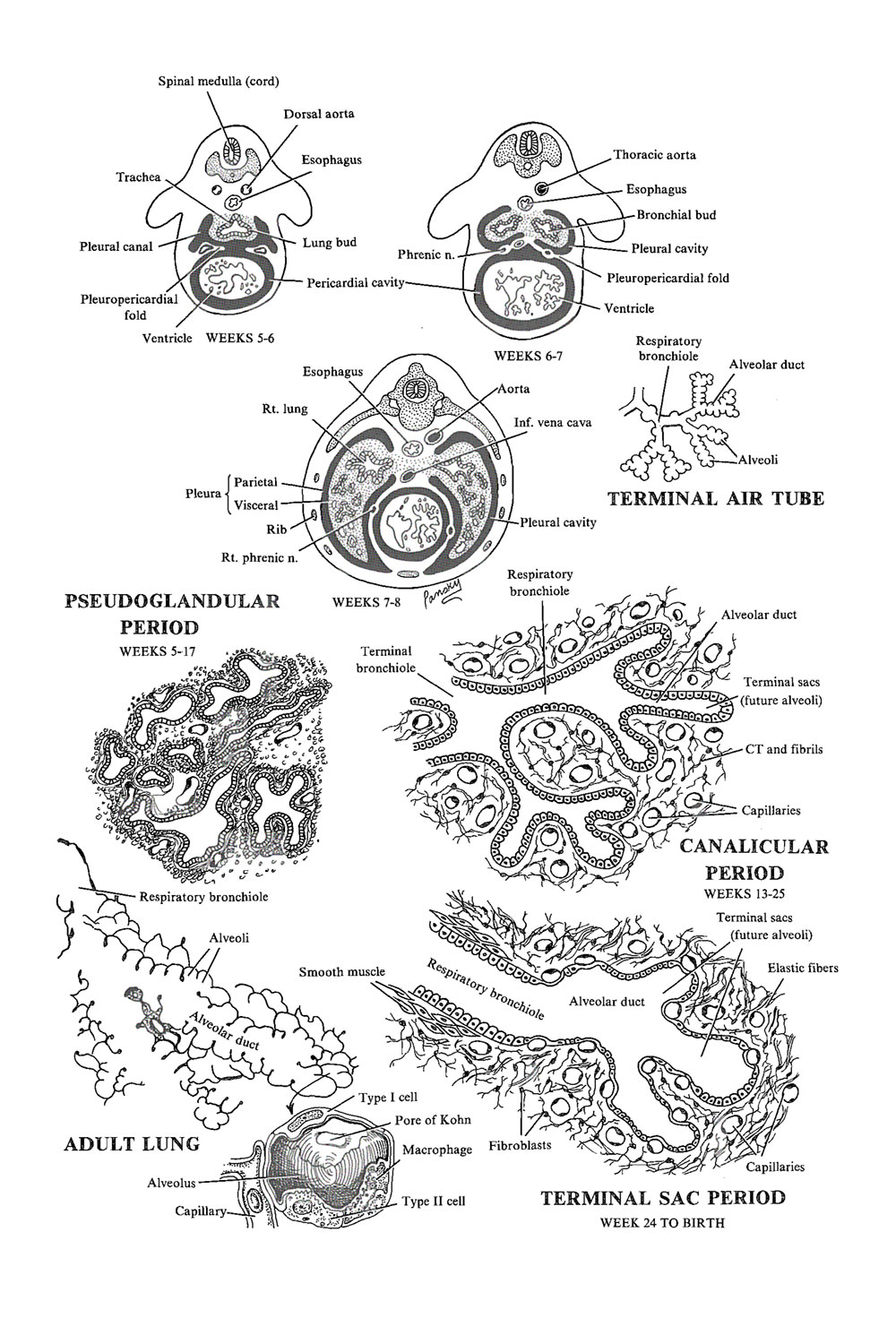
Ψευδοαδενική Περίοδος (5‑16 εβδομάδες)
Ανάπτυξη του αεροφόρου συστήματος (βρογχικό δέντρο)
Ο αναπτυσσόμενος πνεύμονας μοιάζει με αδένα

Slide 42
Περίοδος Σχηματισμού του Βρογχικού Δένδρου (16‑26 εβδομάδες)
Περαιτέρω διαιρέσεις του βρογχικού δέντρου (17 γενεές διαιρέσεων) μέχρι εμφάνισης αναπνευστικών βρογχιολίων (≥2 ανά τελικό βρογχιόλιο) και κυψελιδικών πόρων (3‑6 ανά αναπνευστικό βρογχιόλιο)
Όμως επιπλέον 6 διαιρέσεις θα πραγματοποιηθούν κατά την παιδική ηλικία
Ανάπτυξη αγγείωσης (αγκύλες) στις μελλοντικές θέσεις ανάπτυξης κυψελίδων

Slide 43
Περίοδος Σχηματισμού των σάκκων
(26 εβδομάδες – γέννηση)
Ανάπτυξη τελικών σάκκων – αρχέγονων κυψελίδων (σταδιακή αποπλάτυνση κυττάρων επιθηλίου των κυψελίδων)
Σταδιακή εμφάνιση (διαφοροποίηση) πνευμονοκυττάρων τύπου Ι και ΙΙ
Ανάπτυξη δικτύου τριχοειδών αγγείων γύρω από τις αναπτυσσόμενες κυψελίδες
Έναρξη παραγωγής – έκκρισης επιφανειοδραστικού παράγοντα

Slide 44
Κυψελιδική Περίοδος (γέννηση – παιδική ηλικία)
Ωρίμανση κυψελίδων (τελική αποπλάτυνση κυττάρων επιθηλίου των κυψελίδων – παρουσία διαφοροποιημένων πνευμονοκυττάρων τύπου Ι και ΙΙ)
Δίκτυο τριχοειδών αγγείων σε στενή επαφή με τις κυψελίδες
1/8‑1/6 των ώριμων κυψελίδων κατά τη γέννηση

Slide 45
Περίοδος Ωρίμανσης Αγγειακής Μικροκυκλοφορίας (γέννηση – παιδική ηλικία)
Λέπτυνση των κυψελιδικών τοιχωμάτων, λόγω μείωσης του μεσεγχυματικού υποστρώματος (αραιή παρουσία ινοβλαστών)
Ο φραγμός αίματος‑αέρα γίνεται περισσότερο λειτουργικός

Slide 46
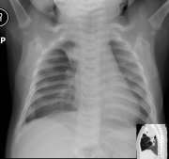
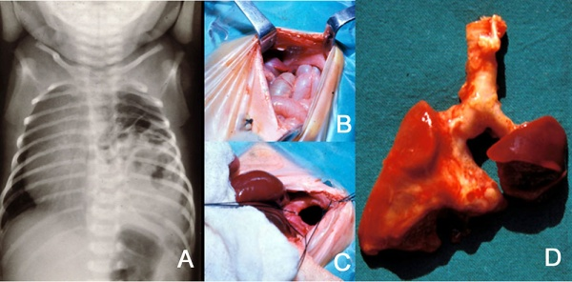

Slide 47
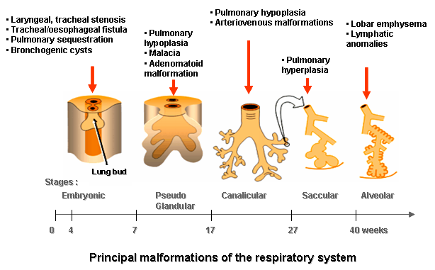


Slide 48
Συγγενείς Ανωμαλίες
Τραχειοοισοφαγικό συρίγγιο
Απουσία ανάπτυξης του ενός πνεύμονα
Βρογχοπνευμονικός διαχωρισμός
Τα τραχειοοισοφαγικά συρίγγια εμφανίζονται σε 4 κύριους τύπους
Με βέλη δίνεται η δυνατή κατεύθυνση ροής του περιεχομένου
Η οισοφαγική ατρησία όπως φαίνεται στον τύπο Α εμφανίζεται στο 90% των περιπτώσεων

Slide 49
Ερωτήσεις
Ποια είναι η ιστολογική δομή του ρινικού επιθηλίου;
Ποια είναι η ιστολογική δομή του ρινοφάρυγγα και του δακτυλίου του Waldeyer;
Ποια είναι τα κύτταρα του οσφρητικού βλεννογόνου;
Ποια είναι η δομή του κυττάρου-υποδοχέα της όσφρησης;
Ποια είναι η ιστολογική δομή των φωνητικών πτυχών;
Ποια είναι η ιστολογική δομή της τραχείας και των βρόγχων;
Ποια είναι η ιστολογική δομή του βρογχικού επιθηλίου, του υποβλεννογόνιου χιτώνα και του χόνδρου;
Ποια είναι η ιστολογική δομή του αναπνευστικού βρογχιολίου;

Slide 50
Ερωτήσεις
Ποια είναι τα κύρια κυτταρικά στοιχεία των κυψελίδων;
Ποια είναι η ιστολογική δομή της κυψελιδοτριχοειδικής μεμβράνης;
Ποια είναι η ιστολογική δομή του σπλαγχνικού υπεζωκότα;
Πώς σχηματίζονται οι υπεζωκοτικές κοιλότητες, με ποιες δομές διαχωρίζονται από τις άλλες κοιλότητες και σε ποια εμβρυϊκή εβδομάδα συμβαίνει ο διαχωρισμός;
Ποιες είναι οι καταβολές του διαφράγματος;
Ποια γεγονότα συμβαίνουν κατά την εμβρυϊκή ανάπτυξη του λάρυγγα, της τραχείας και των βρόγχων μεταξύ της 4ης και της 7ης εβδομάδας;
Ποια είναι η δομή των κυψελίδων κατά τον 6ο εμβρυϊκό μήνα;
Ποιες είναι οι συχνότερες συγγενείς ανωμαλίες των κατώτερων αεροφόρων οδών;
Πώς σχηματίζεται η υπερώα;

Slide 51
Video credits
Visual material: Complete Anatomy, © 3D4Medical by Elsevier.
Used for educational presentation purposes.

